Slide 1
Podstawy prawa
ćwiczenia 2 - EFFRS1-1233,1234

Slide 2
Referendum ogólnokrajowe
Organy właściwe do przeprowadzenia referendum:
Państwowa Komisja Wyborcza
komisarze wyborczy
obwodowe komisje do spraw referendum
Protest w sprawie ważności referendum:
osoba uprawniona do udziału w referendum
popełnienie przestępstwa lub naruszenie przepisów dotyczących referendum na etapie głosowania, liczenia głosów, ustalenia wyników głosowania
wnoszony w terminie 7 dni od dnia ogłoszenia wyników referendum przez Państwową Komisję Wyborczą
ważność referendum – stwierdza Sąd Najwyższy Izba Kontroli Nadzwyczajnej i Spraw Publicznych

Slide 3
Referendum ogólnokrajowe i wybory
Referendum i wybory do Sejmu, Senatu, na urząd Prezydenta RP
głosowanie przeprowadzają komisje powołane dla przeprowadzenia wyborów
stosowane są spisy wyborców sporządzone dla wyborów
zaświadczenie o prawie do głosowanie w wyborach upoważnia do udziału także w referendum
głosowanie przeprowadza się w godzinach przewidzianych dla wyborów
głosowanie korespondencyjne i przez pełnomocnika dotyczy także referendum
zadania komisarzy wyborczych wykonują okręgowe komisje wyborcze, a zadania obwodowych komisji ds. referendum – obwodowe komisje wyborcze
Referendum i wybory do Parlamentu Europejskiego
głosowanie w tych samych dniach co w wyborach
stosowane są spisy wyborców sporządzone dla wyborów
zaświadczenie o prawie do głosowanie w wyborach upoważnia do udziału także w referendum
głosowanie korespondencyjne i przez pełnomocnika dotyczy także referendum
zadania komisarzy wyborczych wykonują rejonowe komisje wyborcze, a zadania obwodowych komisji ds. referendum – obwodowe komisje wyborcze

Slide 4
Obywatelska inicjatywa ustawodawcza
Przysługuje:
grupie co najmniej 100 000 osób posiadających czynne prawo wyborcze do Sejmu
I etap
założenie komitetu inicjatywy ustawodawczej – grupa co najmniej 15 osób posiadających prawo wybierania do Sejmu
II etap
napisanie projektu ustawy wraz z uzasadnieniem i zebranie co najmniej 1000 podpisów poparcia
Brak inicjatywy:
zmiana Konstytucji
budżet
prowizorium budżetowe
gwarancje finansowe Skarbu Państwa
dług publiczny
stosunek RP do jakiegoś kościoła lub związku wyznaniowego
wyrażenie zgody na ratyfikację umowy międzynarodowej

Slide 5
Obywatelska inicjatywa ustawodawcza
Etap III
zawiadomienie Marszałka Sejmu o powstaniu komitetu inicjatywy ustawodawczej
do zgłoszenia należy dołączyć projekt ustawy wraz z uzasadnieniem, listę podpisów poparcia
Marszałek Sejmu wydaje postanowienie o powstaniu komitetu inicjatywy ustawodawczej
Etap IV
Akcja promocyjna – konieczność zebrania podpisów brakujących do 100 000 w ciągu 3 miesięcy od przyjęcia przez Marszałka Sejmu zawiadomienia o założeniu komitetu
Etap V
złożenie obywatelskiego projektu ustawy wraz z podpisami na ręce Marszałka Sejmu
Etap VI
I czytanie projektu ustawy – w ciągu 3 miesięcy od złożenia projektu na ręce Marszałka Sejmu

Slide 6
Obywatelska inicjatywa w sprawie referendum ogólnokrajowego
Przysługuje:
grupie co najmniej 500 000 osób mających prawo udziału w referendum
*prawo udziału w referendum
przysługuje obywatelom Rzeczypospolitej Polskiej, jeżeli najpóźniej w dniu głosowania kończą 18 lat i nie są ubezwłasnowolnieni ani pozbawieni praw publicznych albo wyborczych
Brak inicjatywy:
dochody lub wydatki państwa
amnestia
obronność
wniosek wraz z uzasadnieniem i listą podpisów poparcia składany jest na ręce Marszałka Sejmu
I czytanie obywatelskiego wniosku o zarządzenie referendum odbywa się na posiedzeniu plenarnym Sejmu

Slide 7
wybory
Zarządzenie wyborów:
do Sejmu i Senatu
Prezydent RP
na urząd Prezydenta RP
Marszałek Sejmu
do Parlamentu Europejskiego
Prezydent RP
samorządowych
Prezes Rady Ministrów po zasięgnięciu opinii PKW

Slide 8
Zasady prawa wyborczego
zasada wyborów wolnych (wybory wolne)
zasada powszechności prawa wyborczego (wybory powszechne)
zasada bezpośredniości prawa wyborczego (wybory bezpośrednie)
zasada równości prawa wyborczego (wybory równe)
zasada tajności głosowania
zasada wyborów większościowych
zasada proporcjonalności prawa wyborczego

Slide 9
Zasada równości prawa wyborczego
Aspekt formalny
każdy wyborca na takich samych zasadach uczestniczy w wyborach
Gwarancje:
ujęcie w Centralnym Rejestrze Wyborców
ujęcie w jednym spisie wyborców
nieumieszczenie/wykreślenie ze spisu właściwego dla stałego obwodu głosowania wyborcy, który pobrał zaświadczenie o prawie do głosowania
odebranie zaświadczenia o prawie do głosowania w przypadku dopisania do spisu
poświadczenie podpisem odbioru karty do głosowania
Aspekt materialny
każdy głos ma taką samą siłę
Gwarancje:
zastosowanie jednolitej normy przedstawicielstwa
stworzenie okręgów wyborczych zamieszkałych przez taką samą liczbę wyborców

Slide 10
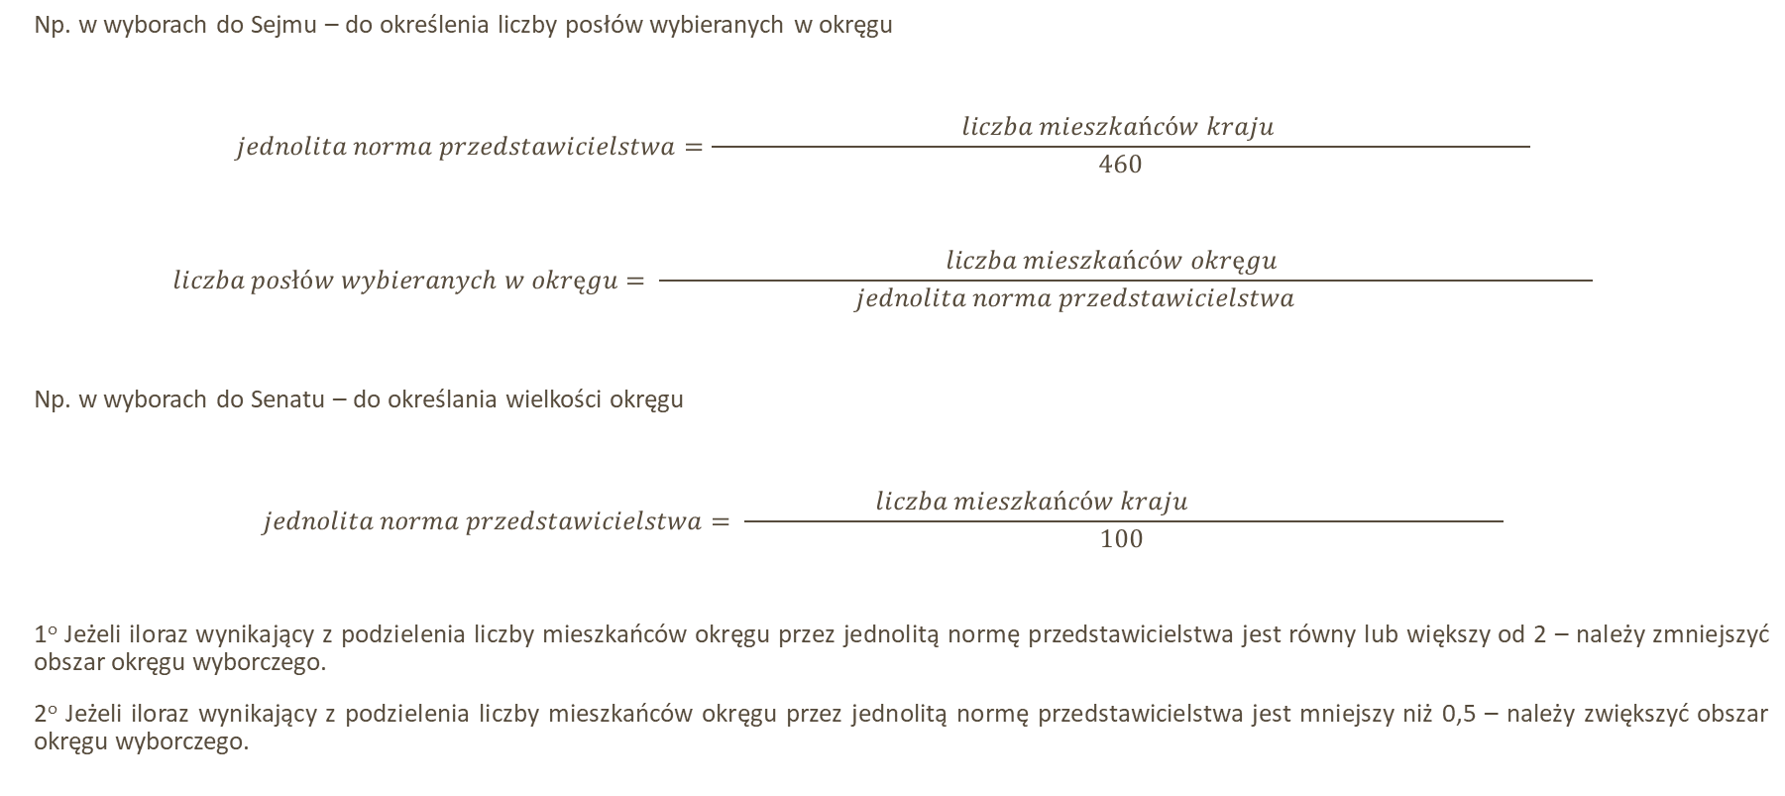
Zasada równości prawa wyborczego
Np. w wyborach do Sejmu – do określenia liczby posłów wybieranych w okręgu
$$jednolita norma przedstawicielstwa=\frac{ liczba mieszkańców kraju }{460}$$
$$liczba posłów wybieranych w okręgu= \frac{ liczba mieszkańców okręgu }{ jednolita norma przedstawicielstwa }$$
Np. w wyborach do Senatu – do określania wielkości okręgu
$$jednolita norma przedstawicielstwa= \frac{ liczba mieszkańców kraju }{ 100 }$$
1º Jeżeli iloraz wynikający z podzielenia liczby mieszkańców okręgu przez jednolitą normę przedstawicielstwa jest równy lub większy od 2 – należy zmniejszyć obszar okręgu wyborczego.
2º Jeżeli iloraz wynikający z podzielenia liczby mieszkańców okręgu przez jednolitą normę przedstawicielstwa jest mniejszy niż 0,5 – należy zwiększyć obszar okręgu wyborczego.

Slide 11
Zasada wyborów większościowych
System większości zwykłej
mandat uzyskuje ten z kandydatów, który uzyska więcej głosów
Problem: może się okazać, że więcej mandatów uzyska ugrupowanie, które w sumie w skali kraju uzyskało mniej głosów
System większości bezwzględnej
mandat uzyskuje ten z kandydatów, który uzyska ponad połowę ważnie oddanych głosów
Problem: system ten często rodzi konieczność przeprowadzania kolejnych tur głosowania, jeśli w pierwszej turze żaden z kandydatów nie uzyska wymaganej większości
komitet/okręg | 1 | 2 | 3 | 4 | 5 | suma
A | 10 | 14 | 40 | 10 | 10 | 84
B | 12 | 15 | 13 | 20 | 12 | 72
C | 9 | 10 | 15 | 12 | 30 | 76

Slide 12
Zasada proporcjonalności prawa wyborczego
Liczba mandatów winna odzwierciedlać poparcie społeczne
Metody przeliczania głosów na mandaty np.:
Metoda d’Hondt’a
Metoda Hare-Niemeyera (odmiana metody ilorazu wyborczego)
np. drugi etap rozdzielania mandatów w wyborach do PE
Q – liczba mandatów przypadających na listę okręgową komitetu w wyborach do PE
V_{l} – liczba głosów ważnych oddanych na listę komitetu w okręgu
S_{k} – ogólna liczba mandatów przypadających komitetowi
V_{k} – liczba głosów ważnych oddanych na listy komitetu we wszystkich okręgach wyborczych
Metoda Saint-Laguë
metoda d’Hondta – 9 mandatów do obsadzenia
komitet | liczba głosów oddanych w okręgu na listę komitetu | :1 | :2 | :3 | :4 | :5
A | 150 | 150 | 75 | 50 | 37,5 | 30
B | 100 | 100 | 50 | 33,333 | 25 | 20
C | 75 | 75 | 37,5 | 25 | 18,75 | 15
D | 50 | 50 | 25 | 16,666 | 12,5 | 10

Slide 13
Organy wyborcze
Państwowa Komisja Wyborcza
okręgowe komisje wyborcze
rejonowe komisje wyborcze
terytorialne komisje wyborcze (wojewódzkie, powiatowe, gminne)
obwodowe komisje wyborcze

Slide 14
Wybory do Sejmu
Zasady prawa wyborczego:
wolne, powszechne, bezpośrednie, równe, głosowanie tajne, proporcjonalne
Organy właściwe do przeprowadzenia wyborów:
Państwowa Komisja Wyborcza
Okręgowa komisja wyborcza
Obwodowa komisja wyborcza
Możliwość zgłaszania kandydatów na posłów:
partie polityczne - komitet wyborczy partii politycznej, koalicyjny komitet wyborczy
wyborcy – komitet wyborczy wyborów
Czynne prawo wyborcze
obywatele RP, którzy najpóźniej w dniu głosowania ukończyli 18 r.ż., nieubezwłasnowolnieni, niepozbawieni praw publicznych
Bierne prawo wyborcze
osoby posiadające czynne prawo wyborcze, które ukończyły 21 r.ż., nieskazane na karę pozbawienia wolności za przestępstwo umyślne ścigane z oskarżenia publicznego

Slide 15
Wybory do Sejmu
Rejestracja listy
w okręgowej komisji wyborczej, poparcie co najmniej 5000 wyborców z okręgu, w którym dokonuje się rejestracji listy
Rozdzielenie mandatów
progi wyborcze
5% dla komitetu wyborczego wyborców i komitetu wyborczego partii politycznej, 8% dla koalicyjnego komitetu wyborczego
metoda rozdzielenia mandatów pomiędzy listy komitetów
metoda d’Hondt’a

Slide 16
Wybory do Senatu
Zasady prawa wyborczego:
wolne, powszechne, bezpośrednie, równe, głosowanie tajne, większościowe
Organy właściwe do przeprowadzenia wyborów:
Państwowa Komisja Wyborcza
Okręgowa komisja wyborcza
Obwodowa komisja wyborcza
Możliwość zgłaszania kandydatów na senatorów:
partie polityczne - komitet wyborczy partii politycznej, koalicyjny komitet wyborczy
wyborcy – komitet wyborczy wyborów
Czynne prawo wyborcze
obywatele RP, którzy najpóźniej w dniu głosowania ukończyli 18 r.ż., nieubezwłasnowolnieni, niepozbawieni praw publicznych
Bierne prawo wyborcze
osoby posiadające czynne prawo wyborcze, które ukończyły 30 r.ż., nieskazane na karę pozbawienia wolności za przestępstwo umyślne ścigane z oskarżenia publicznego

Slide 17
Wybory do Senatu
Rejestracja kandydata
w okręgowej komisji wyborczej, poparcie co najmniej 2000 wyborców z okręgu, w którym dokonuje się rejestracji kandydata
Rozdzielenie mandatu
system większości zwykłej
Ważność wyborów do Sejmu i do Senatu:
protest wyborczy – w terminie 7 dni od ogłoszenia wyników wyborów przez PKW; zarzut – popełnienie przestępstwa lub naruszenie prawa na etapie głosowania, liczenia głosów, ustalenia wyników
bada Sąd Najwyższy – Izba Kontroli Nadzwyczajnej i Spraw Publicznych

